Slide 1
Búsqueda de información:
Friedrich w. Nietzsche
Vida y obra.
Contexto histórico.
Influencias.
Pensamiento:
  Crítica a la Metafísica occidental. Nihilismo.
  Propuesta: Vitalismo. Vida como “Voluntad de poder” Vs. “Voluntad de existir”.
  Crítica a la Teoría del Conocimiento tradicional.
  Propuesta: Perspectivismo.
  Crítica a la concepción tradicional del ser humano.
  Propuesta: El “Superhombre”. Estadios: Camello, León, Niño.
  Crítica a la moral platónico-cristiana,
  Propuesta: “Moral de los esclavos” Vs. “Moral de los señores”. Transmutación de los valores.
  Crítica al cristianismo.
  Propuesta: Ateísmo y la creencia en el “Eterno retorno”

Slide 2
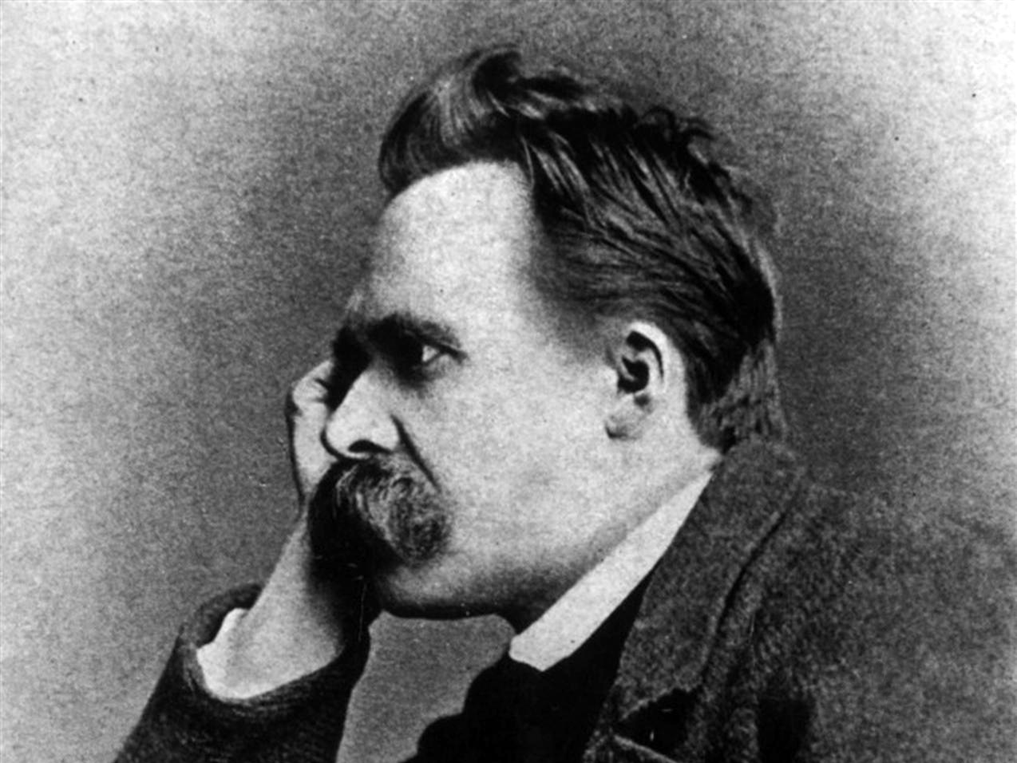
Friedrich W. nietzsche
(1844-1900 d.C.)

Slide 3
VIDA
Nace en Röcken (actual Alemania) en 1844.
Tanto su padre como sus abuelos fueron pastores protestantes. Nietzsche decidió estudiar Filología, renunciando a seguir la tradición familiar, tal y como querían sus padres.
A partir de los 12 años empezó a sufrir fuertes dolores de cabeza, que le duraron toda la vida.
Su carrera académica fue muy brillante, aunque estuvo salpicada de críticas y finalmente se truncó por su enfermedad cerebral, siendo internado a los 44 años (1888) en un sanatorio.
Nietzsche murió en Weimar (actual Alemania) en el año 1900.

Slide 4
Obra
*Primer periodo (hasta 1878): Crítica de la cultura occidental influido por Schopenhauer y Wagner.
1872 El nacimiento de la tragedia en el espíritu de la música.
1873-76 Consideraciones intempestivas. Crítica a la cultura occidental y a sus ideales de progreso y racionalidad
*Segundo periodo (hasta 1882). Homenaje a la cultura y al espíritu libres en sentido similar a la Ilustración francesa. Se jubila en 1879, viviendo con la pensión que le queda.
1878 Humano, demasiado humano.
1881 Aurora.
1882 La Gaya Ciencia.
*Tercer periodo (hasta 1889). Llamado de “Zaratustra” o de la “Voluntad de poder”, donde Nietzsche crea su propia filosofía a partir de la crítica ya iniciada en periodos anteriores.
1883-85 Así habló Zaratustra.
1886 Más allá del bien y del mal.
1887 La Genealogía de la Moral.
1888 El Anticristo.
1889 El crepúsculo de los ídolos.
1889 La voluntad de poder
1889 Ecce Homo (Autobiografía)

Slide 5
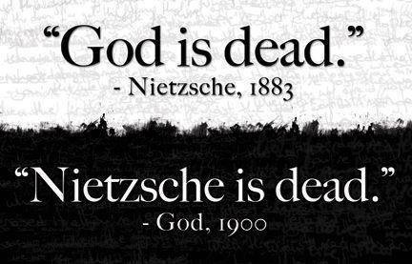

Slide 6
Plan de la filosofía de NIETZSCHE:
“nueva política
La filosofía de Nietzsche puede entenderse como una crítica a toda la tradición intelectual occidental y, principalmente, a los valores difundidos por el platonismo, el cristianismo y la ilustración.
Su filosofía, desarrollada de modo asistemático, puede tratarse de modo sistemático si distinguimos las diferentes críticas llevadas a cabo por el filósofo alemán y las propuestas filosóficas derivadas de estas críticas. Así encontraremos:
En el Problema de la realidad Crítica al dualismo metafísico platónico y la propuesta de un vitalismo ateo. Además, respecto a la religión, hace una crítica al cristianismo y propone la creencia del “Eterno retorno” y la voluntad como la verdadera esencia de la realidad .
En el problema del conocimiento Una crítica de la ciencia y del positivismo proponiendo como alternativa un “perspectivismo vitalista”
En el problema del hombre una crítica de la idea platónico-cristiana del ser humano proponiendo como alternativa la idea de “superhombre”
En el problema de la ética una crítica de la moral platónico-cristiana o “moral de los esclavos” y su propuesta de una nueva moral vitalista o “moral de los señores”.
En el problema de la política una crítica al socialismo, al Estado y a la democracia, y la propuesta de disolución del Estado o “nueva política”.

Slide 7
A) El problema de la realidad (i): la vida como voluntad de poder
  CRÍTICA A LA METAFÍSICA OCCIDENTAL
  Para Nietzsche, la cultura occidental se asienta en la creencia establecida por Platón –y reafirmada posteriormente por el cristianismo- de la existencia de dos mundos o realidades: el mundo sensible (el más acá) y el mundo de las ideas (o más allá).
  Este mundo sensible se considera como una realidad aparente, mientras que el otro mundo es considerado como la auténtica realidad.
  Ello implica una valoración negativa del mundo sensible y, al mismo tiempo, una positiva del mundo inteligible que ha conducido, según Nietzsche, a un desprecio de la vida de este mundo y de sus valores.
  Dicha escisión metafísica es, para Nietzsche, falsa Solo existe este mundo sensible, en el que vivimos Inventarse otro mundo es la gran mentira de la tradición platónico-cristiana Por ello, es necesario volver a apreciar la vida como antes de la irrupción de la conciencia socrática y del idealismo platónico.
  La metafísica occidental conduce al “Nihilismo”, como resultado de la negación de todos los valores vigentes, caducos De ahí surge la decepción por la pérdida absoluta de sentido, de metas, de respuestas a los porqués más acuciantes que antes tenían respuesta en la existencia de Dios.
  Es necesario escapar de esa filosofía “decadente”, negándola, para a continuación afirmar una nueva filosofía, afirmando la vida como única y auténtica realidad.

Slide 8
A) El problema de la realidad (II)
  PROPUESTA: EL VITALISMO
  Para Nietzsche la única realidad que existe es la de este mundo sensible La vida –que se va a convertir para Nietzsche en el auténtico objeto de reflexión filosófica- es una manifestación de la voluntad de poder de la pasión por afirmarse, por imponerse para lograr la satisfacción de sus impulsos e instintos.
  Nietzsche distingue dos tipos de fuerzas:
  - una fuerza activa, que es la vida ascendente que surge y desea aparecer: las dominantes
  - y una fuerza reactiva, que es la vida decadente que desea desaparecer, cansada de vivir, que desea el más allá, que no es más que la nada: las dominadas
  La vida en general, y el ser humano en particular, es algo cambiante No tienen una esencia fija y determinada. Están en continua transformación y luchan por imponerse Este carácter dinámico de la realidad impide una explicación estática –científica- del cambio de cualquier realidad. No hay modelos ideales estáticos –como pensaba Platón-(Mundo de las Ideas).
  La voluntad de poder no tiene pues, un ideal que alcanzar, no hay racionalidad en su proceder, sino simplemente el ciego e irrefrenable impulso por imponerse.

Slide 9
¿No oísteis hablar de aquel loco que en pleno día corría por la plaza pública con una linterna encendida, gritando sin cesar: «¡Busco a Dios! ¡Busco a Dios!». Como estaban presentes muchos que no creían en Dios, sus gritos provocaron la risa. [...] El loco se encaró con ellos, y clavándoles la mirada, exclamó: ¿Dónde está Dios? Os lo voy a decir. Le hemos matado; vosotros y yo, todos nosotros somos sus asesinos. Pero ¿cómo hemos podido hacerlo? ¿Cómo pudimos vaciar el mar? ¿Quién nos dio la esponja para borrar el horizonte? ¿Qué hemos hecho después de desprender a la Tierra de la órbita del sol? [...] ¿No caemos sin cesar? ¿No caemos hacia adelante, hacia atrás, en todas direcciones? ¿Hay todavía un arriba y un abajo? ¿Flotamos en una nada infinita? ¿Nos persigue el vacío [...]? ¿No hace más frío? ¿No veis de continuo acercarse la noche, cada vez más cerrada? [...] ¡Dios ha muerto! [...] ¡Y nosotros le dimos muerte! ¡Cómo consolarnos nosotros, asesinos entre los asesinos! Lo más sagrado, lo más poderoso que había hasta ahora en el mundo ha teñido con su sangre nuestro cuchillo. ¿Quién borrará esa mancha de sangre? ¿Qué agua servirá para purificarnos? [...] La enormidad de este acto, ¿no es demasiado grande para nosotros?
La gaya ciencia.

Slide 10
B) El problema del conocimiento (III): el perspectivismo
  CRÍTICA A LA TEORÍA DEL CONOCIMIENTO TRADICIONAL
  Para Nietzsche, la realidad, como hemos dicho, es puro devenir y no es posible su conceptualización.
  La teoría del conocimiento y de la ciencia occidental es falsa, dado que intenta atrapar las diferentes y cambiantes realidades en conceptos, desvirtuando la realidad y ofreciendo una visión falsa de la misma “Los conceptos son metáforas estratificadas”
  Ninguna realidad es igual a otra y ninguna es la realización imperfecta de un modelo ideal Crítica a la teoría de las ideas platónica
  Cada realidad es distinta y cambiante No puede ser explicada con conceptos, porque el concepto mata la diferencia.
  El metafísico pretende, de este modo, encorsetar la realidad en conceptos para así lograr entender la ley de su cambio, matando con ello su espontaneidad y diversidad.
  CRÍTICA A LA CIENCIA Las ciencias pretenden establecer leyes y alcanzar una explicación única y verdadera de la realidad La ciencia se presenta como único conocimiento verdadero y, de este modo, sustituye a la religión como fuente de creencias a partir de la ilustración, convirtiéndose en un nuevo Dios para el hombre moderno.

Slide 11
B) El problema del conocimiento (IV):
  PROPUESTA: EL PERSPECTIVISMO
  Frente a la pretensión de verdad única de la ciencia, Nietzsche propone el perspectivismo considera que no hay una única interpretación verdadera de la realidad, sino diferentes perspectivas
  Quien interpreta la realidad es el ser humano para la satisfacción de sus propias pulsiones e instintos.
  La realidad es, pues, vista por cada ser humano desde su propia perspectiva.
  Además, la realidad, por su continuo cambio, no puede ser entendida de un modo estático y conceptual Por ello, cada perspectiva, si quiere reflejar mejor la realidad que tiene ante sí, se expresa mejor utilizando un lenguaje metafórico, literario, artístico, en el que se transmita el sentimiento íntimo y la manera propia y personal de entender la realidad.
  La filosofía también debe expresarse literariamente, abandonar los conceptos y usar la metáfora, que permite la diversidad de interpretaciones.
  Nietzsche pretende así terminar con el dogmatismo de la filosofía tradicional y sustituirlo por un pluralismo filosófico.

Slide 12
c) El problema de la naturaleza humana (i): la idea de “superhombre”
  CRÍTICA A LA CONCEPCIÓN DEL SER HUMANO
  La filosofía occidental, hasta Nietzsche, había entendido al ser humano como un animal racional, tal y como lo había definido Aristóteles La racionalidad había sido considerada la característica más significativa del ser humano.
  A la razón se oponían los instintos y pasiones que debían ser controlados para una mejor realización del modelo ideal de ser humano (Platón, Aristóteles, estoicos, Descartes, Kant…)
  Nietzsche, sin embargo, influido por Schopenhauer, considera que la razón humana está al servicio de los instintos Lo que nos gobierna es el instinto, la “voluntad de poder” el deseo de afirmarse e imponerse.
  La única ley de nuestra conducta es, para Nietzsche, el “instinto vital“ y la satisfacción de todas nuestras pulsiones, a cuya finalidad está subordinada la razón.

Slide 13
c) El problema de la naturaleza humana (Ii):
  PROPUESTA: LA IDEA DEL SUPERHOMBRE
  El ser humano es una manifestación de la vida y de la “voluntad de poder”. Su idea ha de ser llegar al “superhombre”.
  El “superhombre” es aquella situación del hombre en la que éste se libera de las viejas creencias y la única ley es su propia voluntad. Es el ser humano postcristiano, que no cree en nada que esté por encima de él. Es, en definitiva, el hombre no gregario, libre e individualista, que se atreve a vivir su propia vida conforme a sus deseos, que inventa sus propios valores y que es dueño de sí mismo.
  El superhombre no sigue la “moral de los esclavos” –que es la moral tradicional-, sino su propia moral o “moral de los señores”, porque prefiere los valores de la vida y no los valores que matan la vida. No cree en el más allá, ni en dios, pues tal creencia no es más que la creencia en la nada, en la muerte.
  El camino hacia el superhombre pasa, según Nietzsche, por tres estadios:

Slide 14
c) El problema de la naturaleza humana (IiI):
  El camino hacia el superhombre pasa, según Nietzsche, por tres estadios:
    El del “camello”: que es la situación del hombre occidental subordinado a la vieja moral y obediente a sus mandatos, soportando la carga sin rebelarse.
    El del “León”: que es la situación del hombre cansado de soportar la carga de la vieja moral, que se rebela contra su amo y comienza a imponer su propia voluntad.
    El del “niño”: que es la situación del hombre liberado de todas las cargas, creador de sus propios valores y que sólo busca la afirmación de si mismo. A partir de este momento es cuando comienza el superhombre, y una nueva humanidad libre y creadora, caracterizada por su ansia de vivir, que no está sometida a ninguna moral, por encima del bien y del mal, que ya no cree en dios y que busca la satisfacción de todos sus instintos.

Slide 15
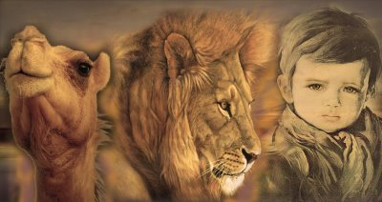

Slide 16
d) El problema de la moral (i): LA “moral de los señores” Vs. MORAL DE LOS ESCLAVOS
  CRÍTICA A LA MORAL PLATÓNICO-CRISTIANA
  El principal problema de la moral occidental es, para Nietzsche, su antinaturalidad, ir contra la vida.
  La moral occidental se fundamenta en el platonismo y en el cristianismo. Su división de la realidad en dos mundos implica una minusvaloración de la vida de este mundo, proponiendo el dominio del cuerpo y las pasiones, restringiendo todos los instintos vitales
  Esta moral “contranatural” establece decálogos, normas, que van contra los instintos vitales, y promete un premio en un mundo espiritual que no existe; es la promesa de una nada. Es una moral en la que han triunfado los valores del dios Apolo y han sido derrotados los valores del dios Dionisos: la moderación frente a la desmesura, la vida sometida a normas frente a la vida libre, la represión de los instintos frente al frenesí de las pulsiones vitales.

Slide 17
D) El problema de la moral (Ii):
  PROPUESTA: “LA MORAL DE LOS SEÑORES”
  Nietzsche distingue, como hemos mencionado, dos tipos de moral:
  -La “Moral de los esclavos”: moral de los débiles que, no pudiendo realizar los valores de la vida, elevan a la categoría de “buenos” valores como la resignación, la obediencia, el control de los instintos, el sufrimiento, la paciencia, la compasión, la enfermedad… Esta moral nace con el judaísmo y es reafirmada por el cristianismo. Al no encontrar consuelo en esta vida, lo esperan más allá de ella. Se manifiesta así un resentimiento frente al que sí disfruta de la vida, al que se le augura un castigo en el más allá. Esta moral considera “malos” todos los valores por los que se guía el hombre vitalista.
  -La “Moral de los señores”: moral de los fuertes, que pueden realizar los valores de la vida y no se someten a ninguna voluntad que no sea la suya propia. Es la moral de los espíritus elevados que aman la vida, el poder , la grandeza, el placer y en la que la razón está subordinada a los instintos. Ésta es la moral pagana (dionisíaca) que imperaba en la Grecia presocrática antes de la irrupción del platonismo, y ésta es la moral a la que ha de volver el superhombre, realizando una nueva transmutación de los valores, de modo que lo que era bueno –y fue convertido en malo- vuelva a ser bueno.

Slide 18
e) El problema de la sociedad (i): la destrucción del estado
  CRÍTICA AL ESTADO, AL SOCIALISMO Y A LA DEMOCRACIA
  La filosofía de Nietzsche se mantuvo, por lo general, dando la espalda a la cuestión política y social, decisiva en un siglo en el que las tensiones sociales se incrementaron notablemente, y en el que hubo una amplia discusión ideológica.
  El Estado será visto por Nietzsche como una imposición de la tradición intelectual occidental, para organizar y someter a los seres humanos con normas que ahogan la libertad de los individuos, especialmente la de los “fuertes”, viendo limitado su poder por los “débiles”.
  El Estado será visto, por tanto, por Nietzsche como el “nuevo Dios”, la nueva fuente de mandatos y obligaciones a seguir.
  El socialismo será la nueva ideología que sustituye al cristianismo, siendo muy similar a este, predicando la igualdad, y matando la diferencia propia de la vida. Surge de la envidia del débil, que no pudiendo vivir la vida del fuerte quiere encadenar su libertad.
  La democracia será para Nietzsche el gobierno del rebaño, de los débiles, que se agrupan para contrarrestar y doblegar a los “espíritus libres”

Slide 19
e) El problema de la sociedad (Ii):
  PROPUESTA: UNA SOCIEDAD SIN ESTADO
  Todo el proyecto político de Nietzsche podría reducirse a una sola propuesta: la destrucción del Estado. Ésta es la “gran política” que debe hacer el superhombre, donde todo deberá ser dejado a la libre expansión de las fuerzas vitales.

Slide 20
Nosotros no amamos a la humanidad, pero también estamos muy lejos de ser lo bastante alemanes (en el sentido en que hoy se emplea la palabra) para convertirnos en voceros del nacionalismo y de los odios de razas, para regocijamos con las aversiones y el modo de hacerse mala sangre los pueblos, a que se debe que en Europa se atrincheren unos contra otros cual si quisieran separarse con cuarentenas. [...] Nosotros, los sin patria, somos demasiado variados, demasiado mezclados de razas y de origen para ser hombres modernos, y por consiguiente, nos sentimos muy poco inclinados a participar en esa mentida admiración de sí mismas que hoy practican las razas y en ese descaro con que hoy se ostenta en Alemania, a modo de escarapela, el fanatismo germánico...
La gaya ciencia, § 377

Slide 21
Lectura de textos: Nietzsche

Slide 22
“Escuchad y os diré lo que es el superhombre. El superhombre es el sentido de la tierra. Que vuestra voluntad diga: sea el superhombre el sentido de la tierra. ¡Yo os conjuro, hermanos míos, a que permanezcáis fieles al sentido de la tierra y no prestéis fe a los que os hablan de esperanzas ultraterrenas! Son destiladores de veneno, conscientes o inconscientes. Son despreciadores de la vida; llevan dentro de sí el germen de la muerte y están ellos mismos envenenados. La Tierra, está cansada de ellos: ¡muéranse pues de una vez!”“Yo os enseño el superhombre. El hombre es algo que debe ser superado. ¿Qué habeís hecho para superarlo? (…) El superhombre es el sentido de la tierra”

